Slide 1
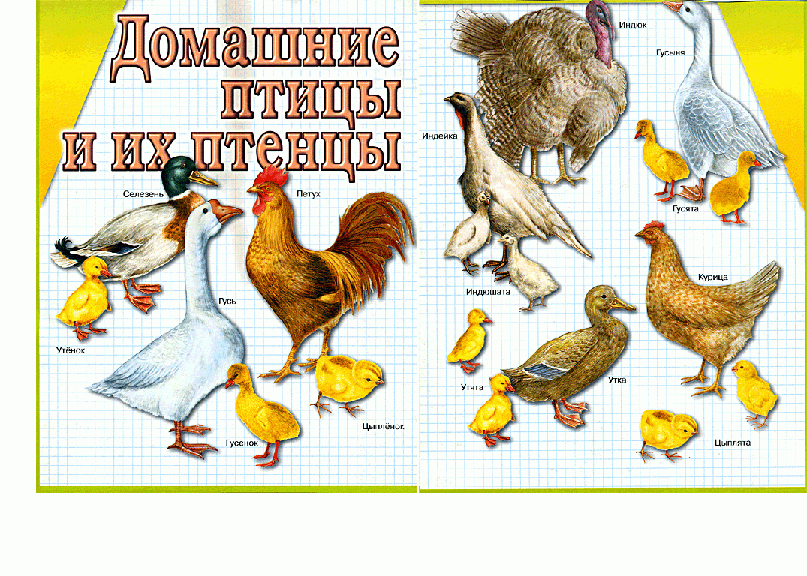
Составила:
учитель-логопед Чернова Е.В.

Slide 2
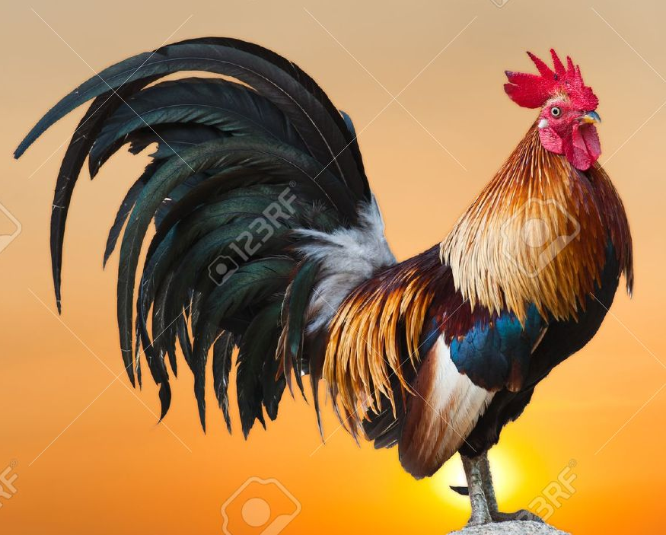
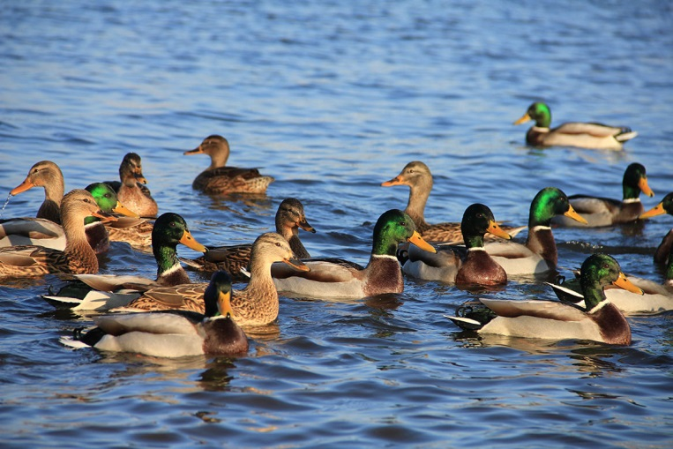
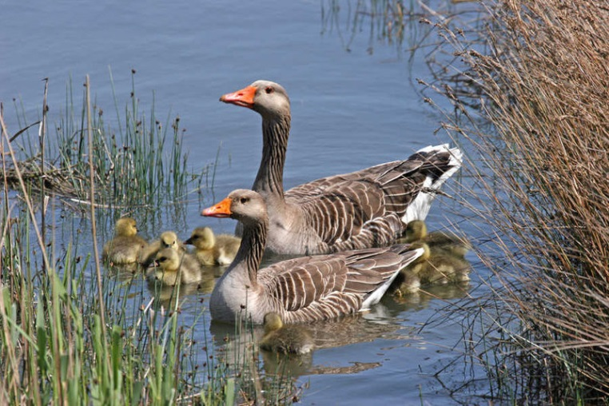
Назови признаки и действия предмета. (петух – какой? Что делает?)
Чем отличаются утки и гуси от других домашних птиц? Как они называются?

Slide 3
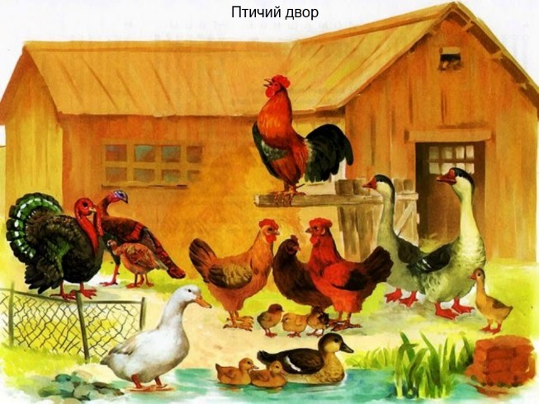
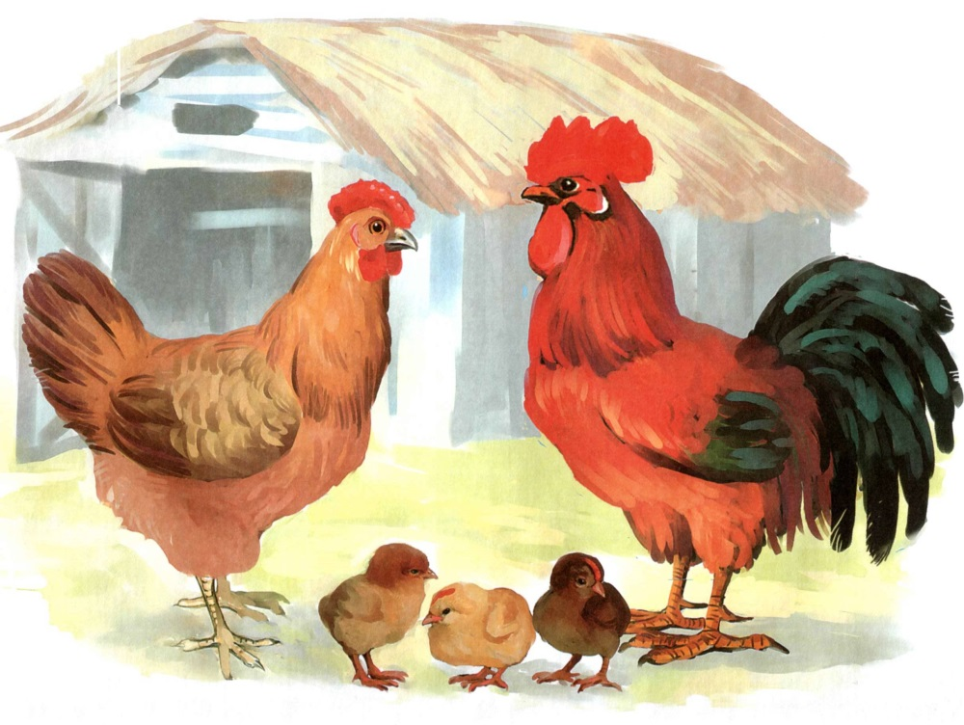
Назови дом, где живут домашние птицы?
(Птичник, курицы живут в курятнике).

Slide 4
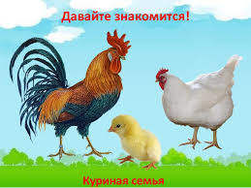
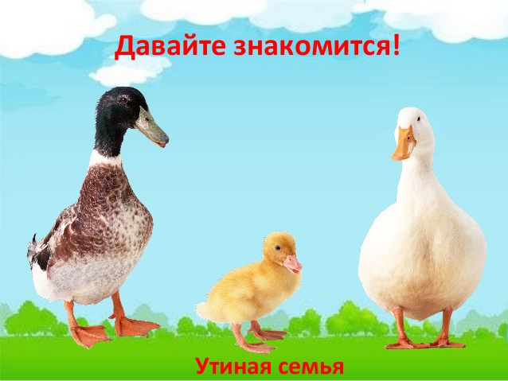
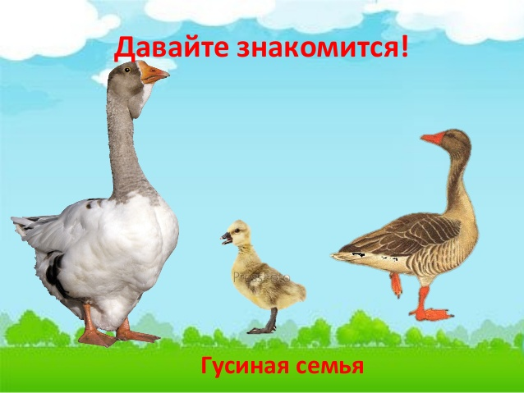
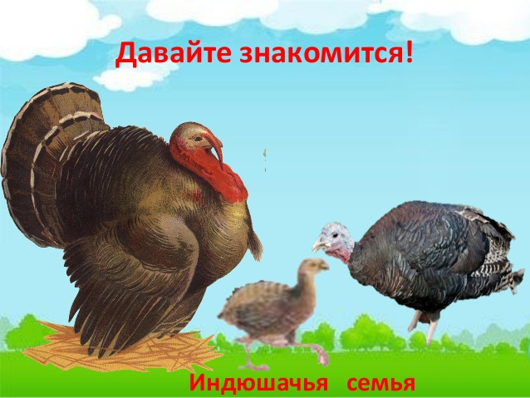
Игра «Назови семейку домашних птиц».

Slide 5
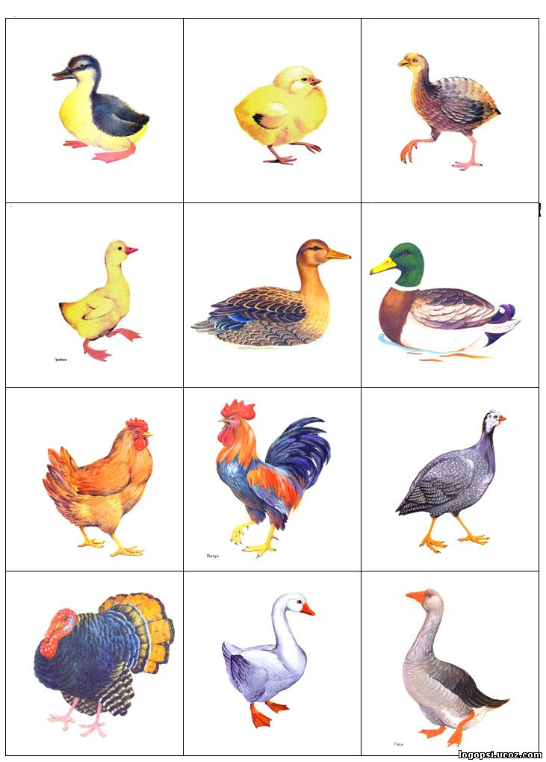
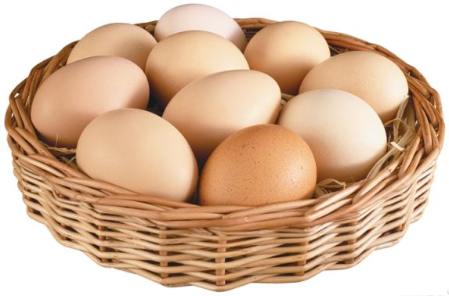
Игра «Чье яйцо?», «У кого кто будет?»

Slide 6
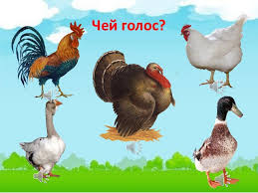
Игра «Кто как голос подает?»

Slide 7
Игра «Один - много», «Веселый счет». (сосчитай птиц и их части тела)

Slide 9
Игра «Кто кем был и кто кем станет?»

Slide 10
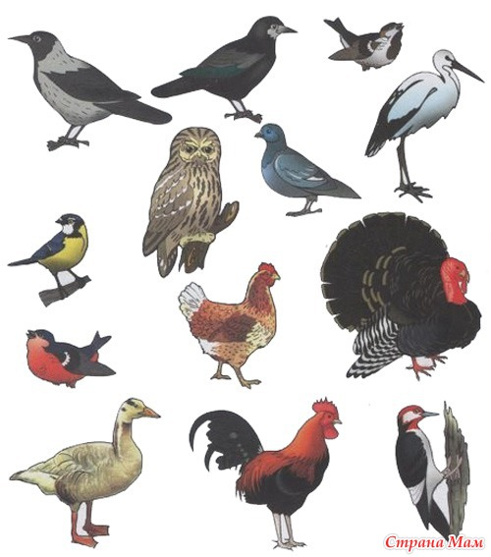
Игра «Четвертый лишний»

Slide 11
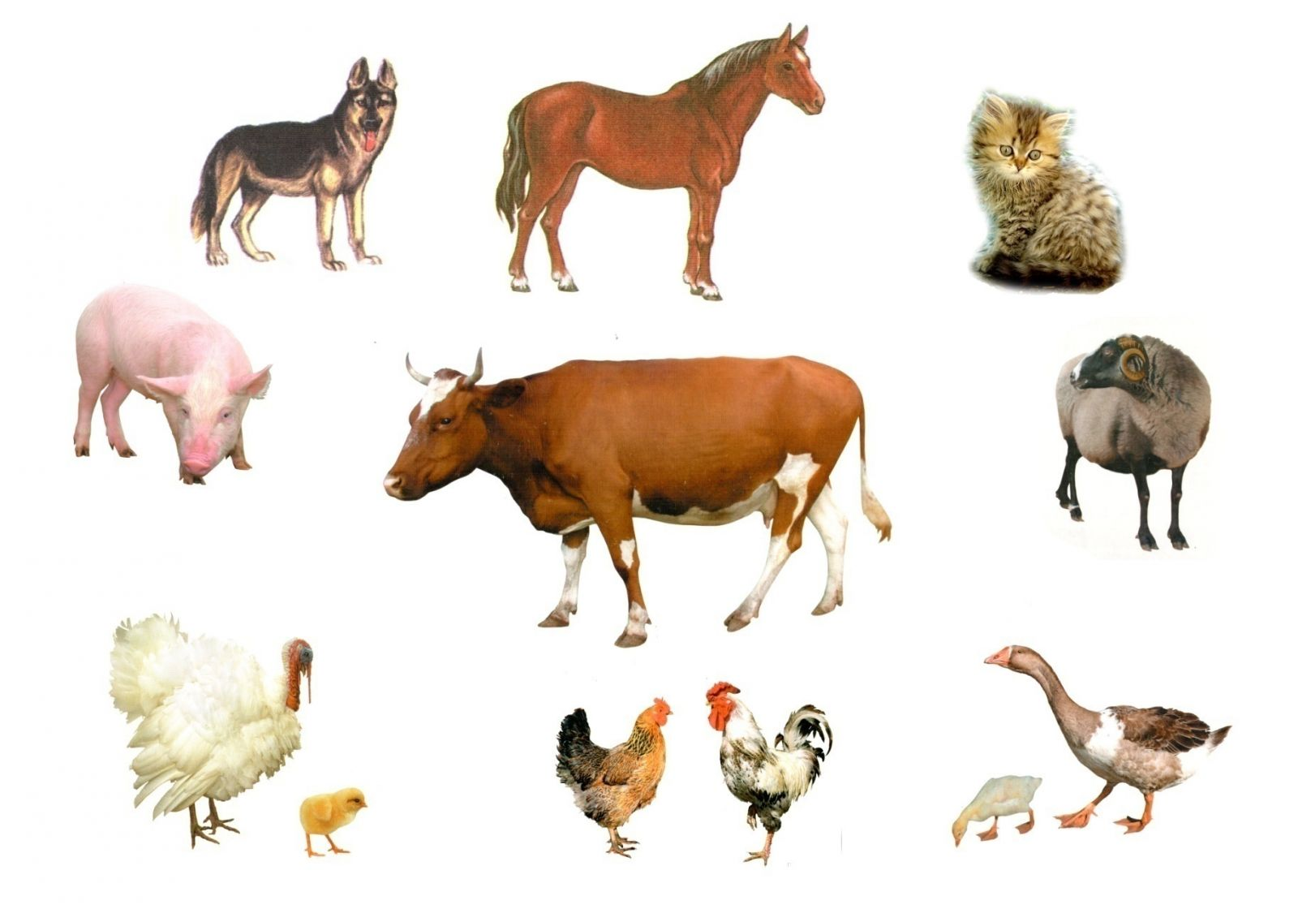

Slide 12
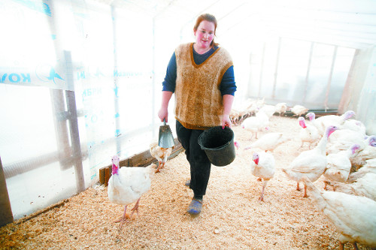
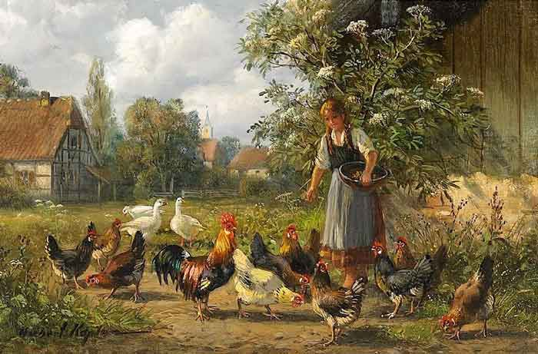
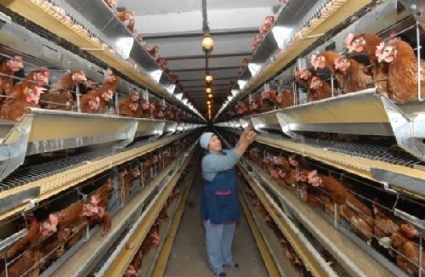
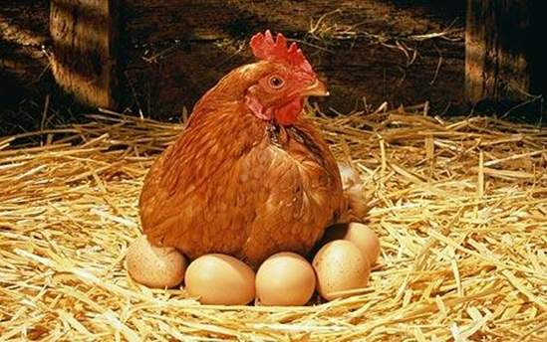
Кто ухаживает за домашними птицами? (Птичница)

Slide 13
Игра «Чей, чья, чье?»

Slide 14
Игра «Выбери домашних птиц».

Slide 15
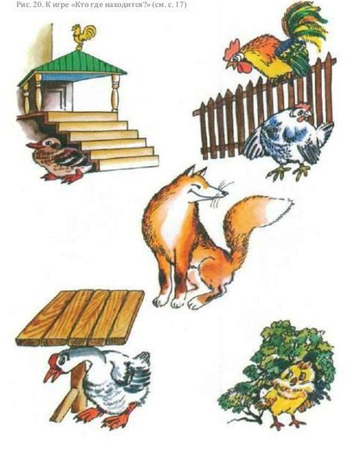
Лиса пробралась на птичий двор, куда спрятались все домашние птицы?

Slide 16
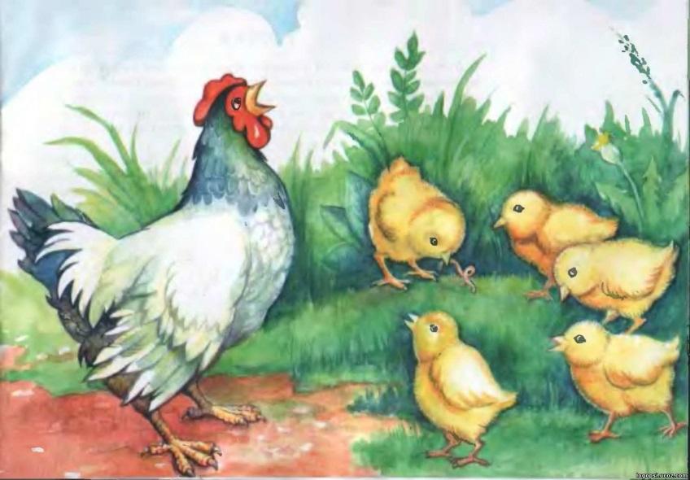
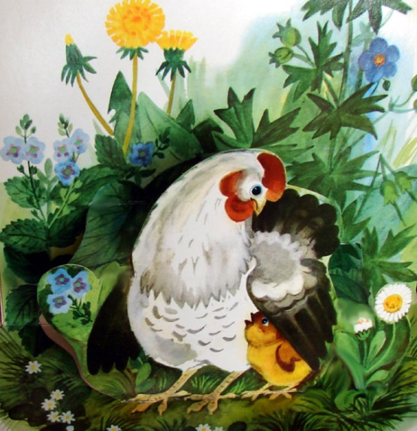
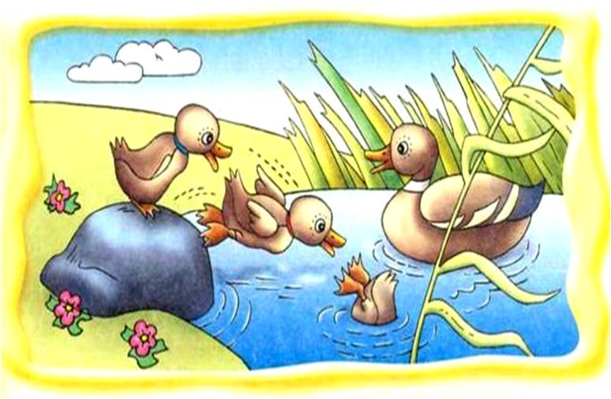
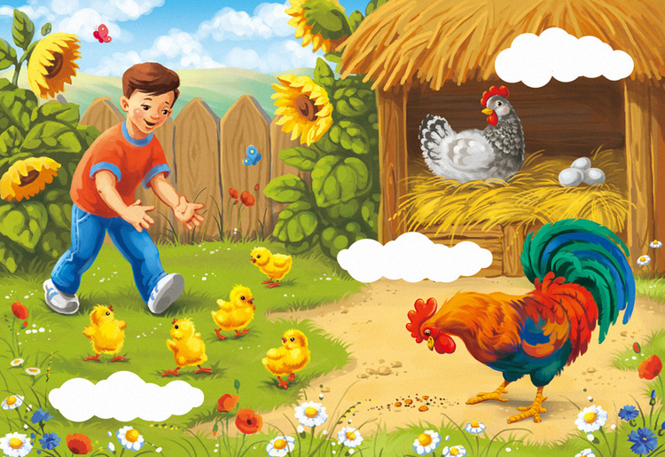
Составь предложения по картинкам.

Slide 17
В названиях каких птиц слышен звук [ А, У, И, О ] ?

